Slide 1
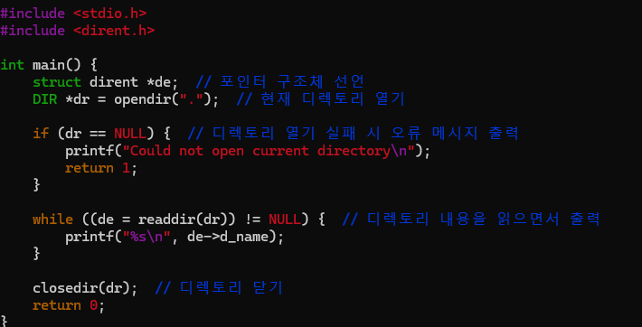
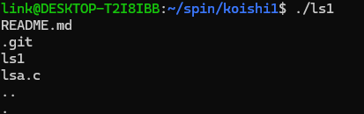
ls

Slide 2
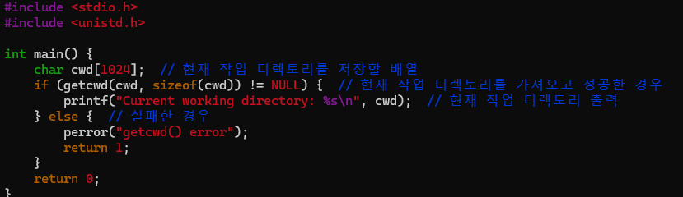
pwd 현재 작업 디렉토리 출력 명령어

Slide 3
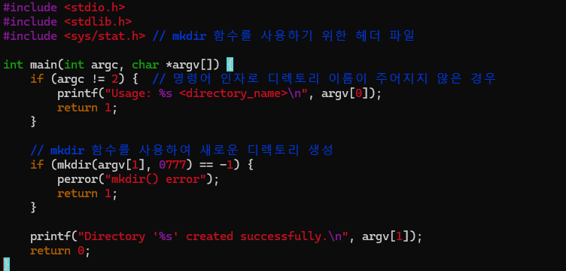
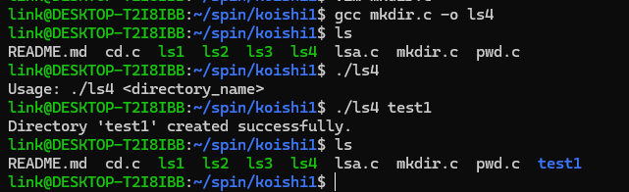
mkdir

Slide 4
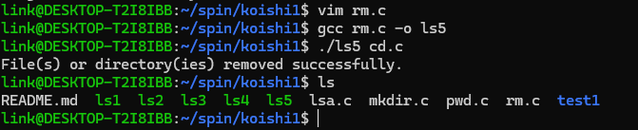
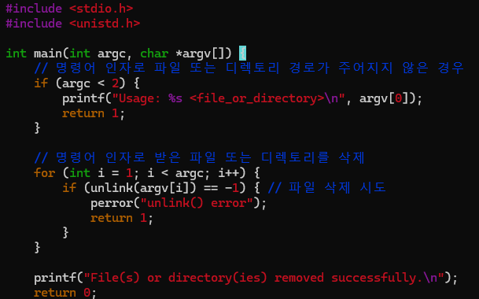
rm
파일 또는 디렉토리 삭제

Slide 5
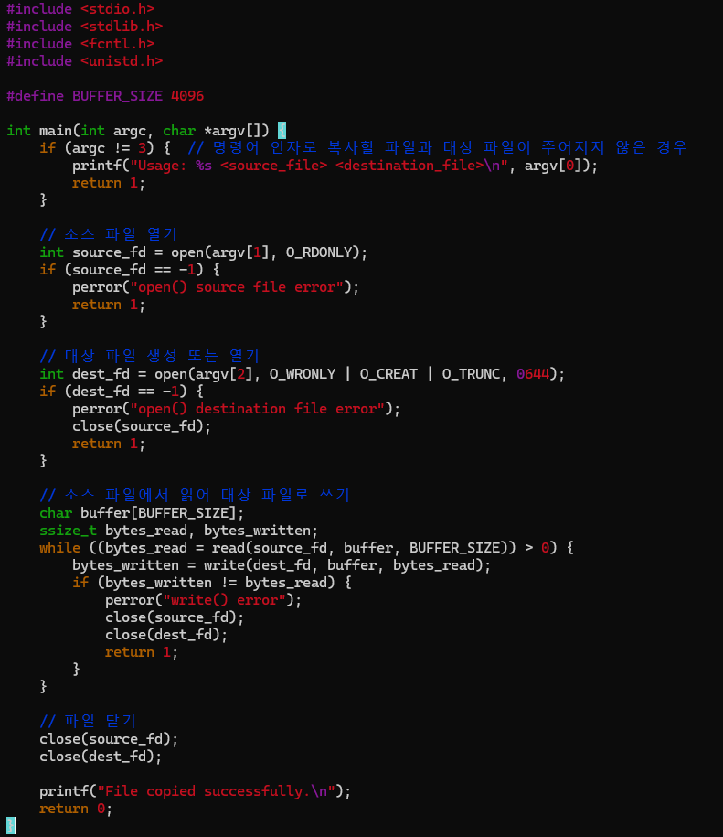

cp
파일 복사 명령어

Slide 6
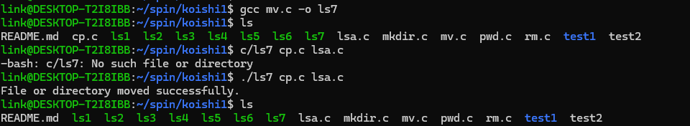
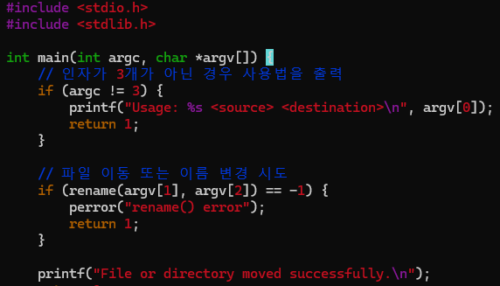
mv
파일 이동 또는 이름 변경

Slide 7
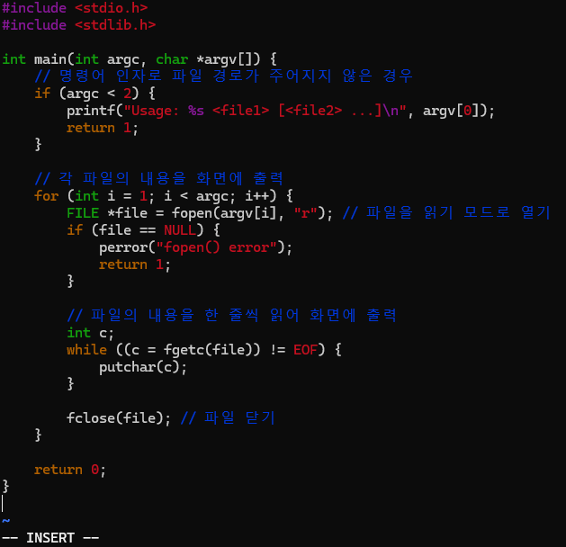

cat
파일 내용 출력

Slide 8
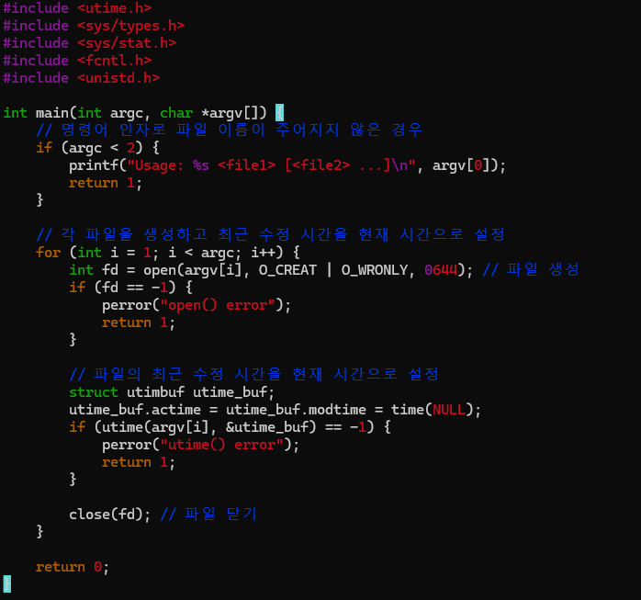
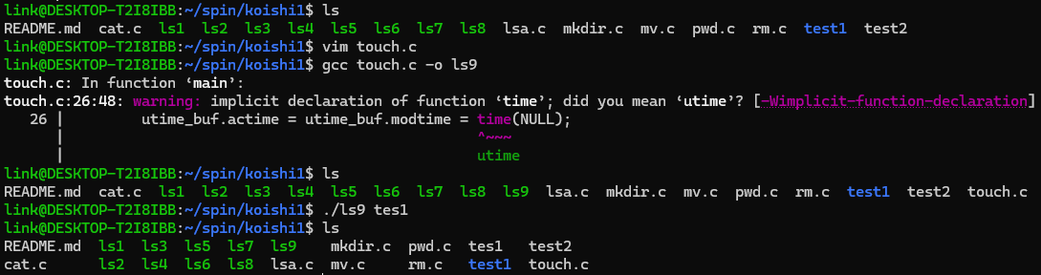
touch
파일 생성 또는 수정시간 변경

Slide 9
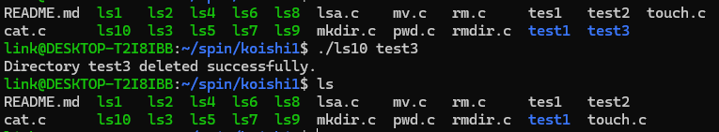
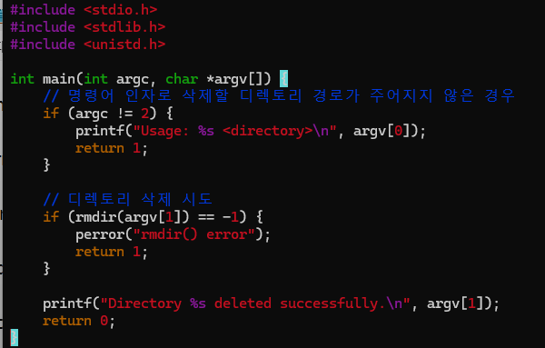
rmdir
디렉토리 삭제

Slide 10
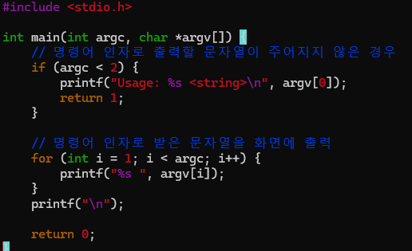

echo
주어진 문자를 출력하는 명령어

Slide 11
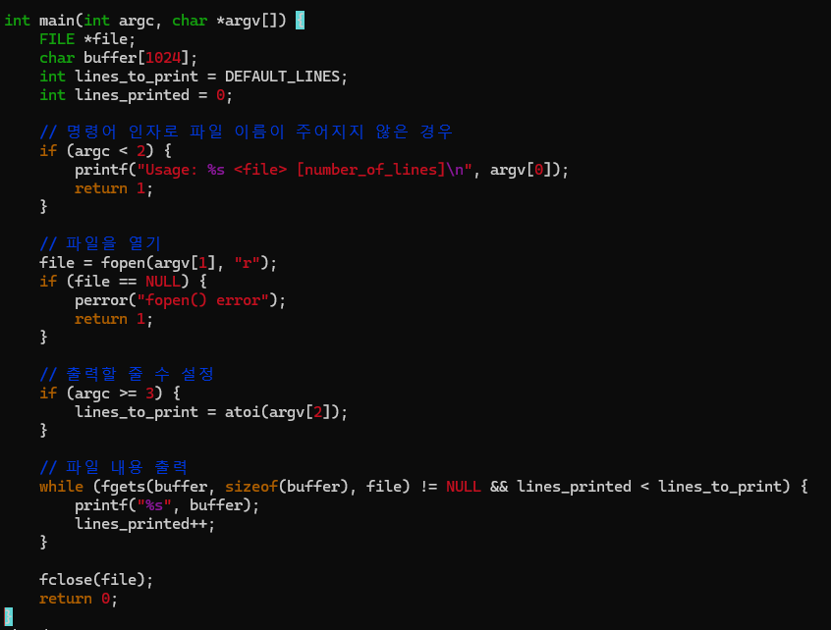
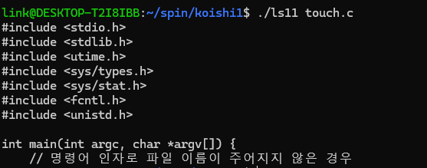
head
파일의 앞부분을 출력하는 명령어

Slide 12
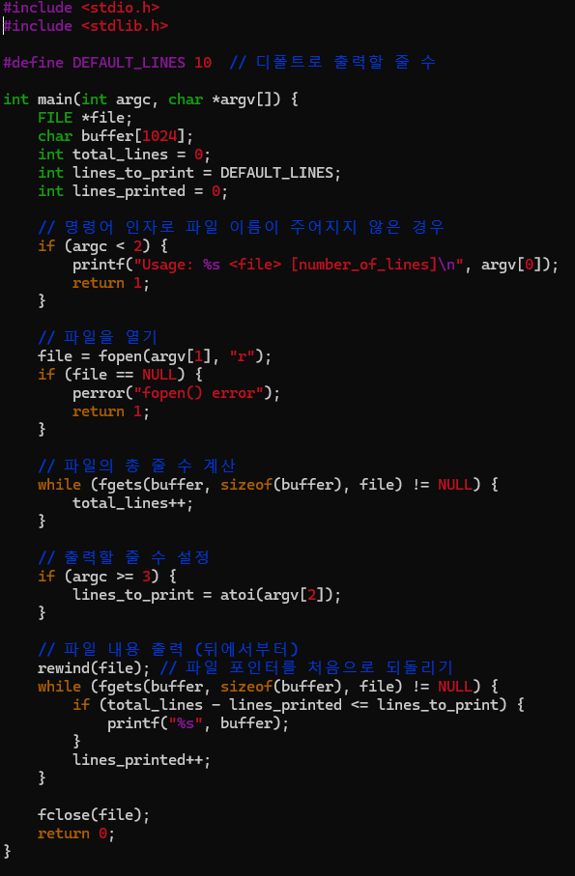
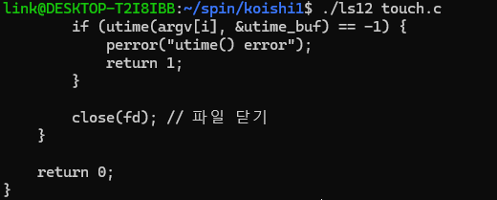
tail
파일의 뒷부분을 출력하는 명령어

Slide 13
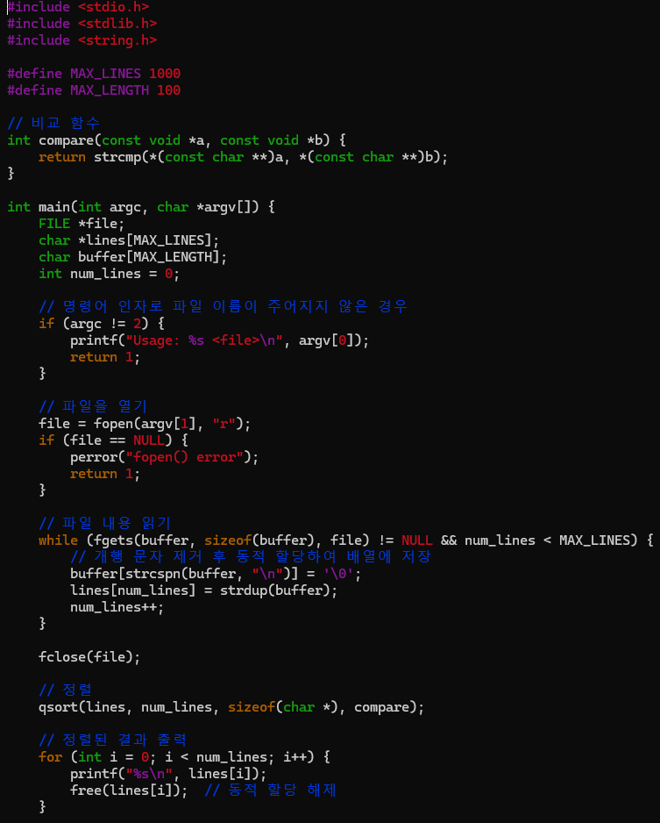
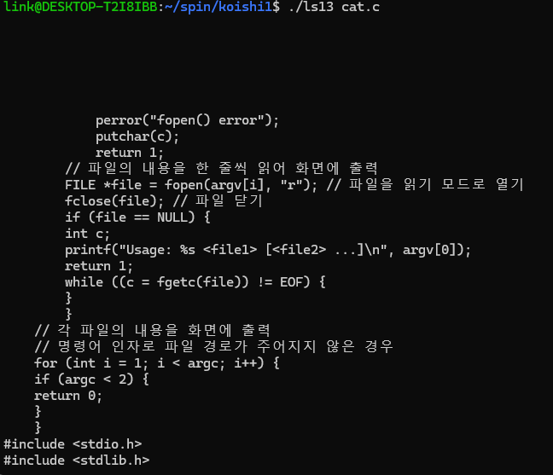
sort
문자 단어 정렬 명령어

Slide 14
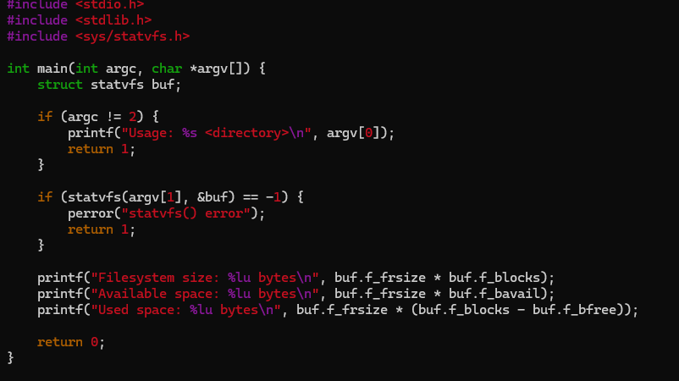

df
디스크 사용 현황을 보여주는 명령어

Slide 15
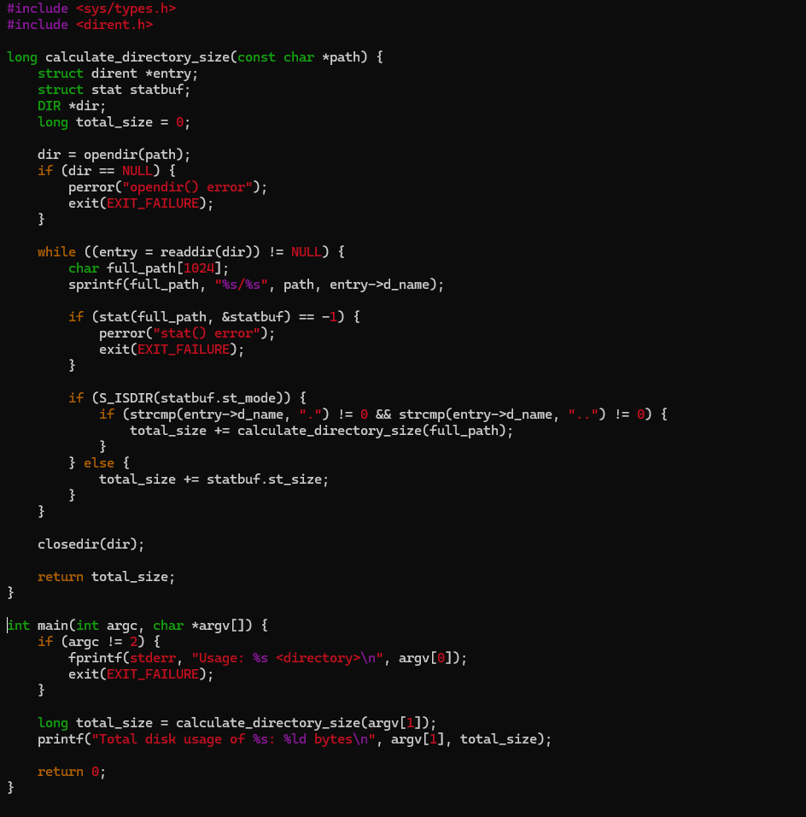
du
디렉토리와 파일의 디스크 사용량을 보여주는 명령어

Slide 16
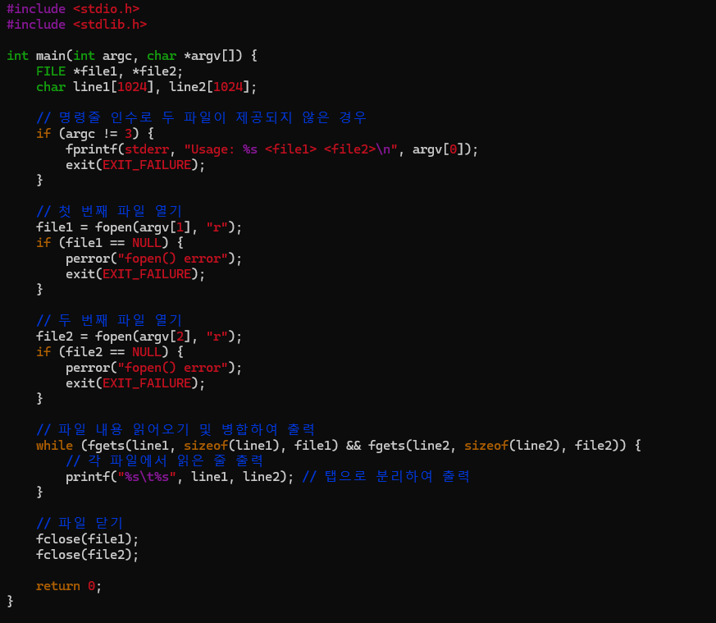
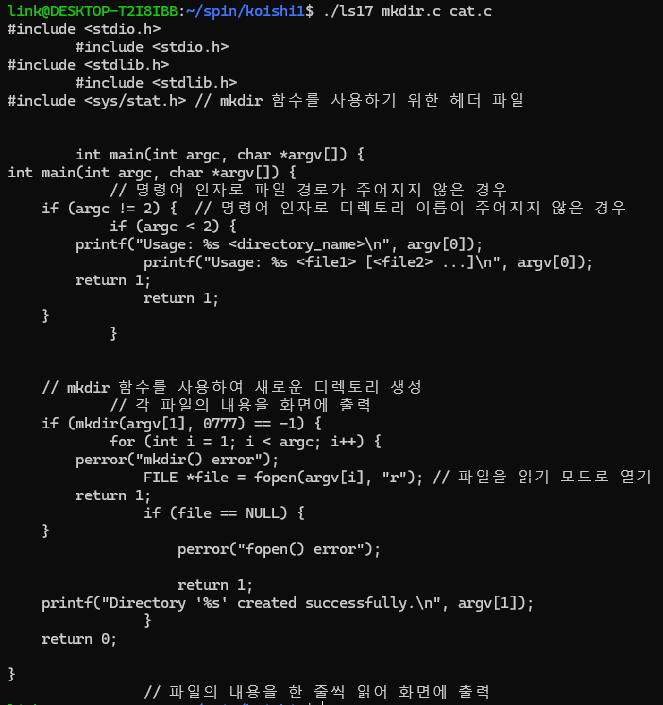
paste
두개이상의 파일을 병합해 텍스트를 출력하는 명령어

Slide 17
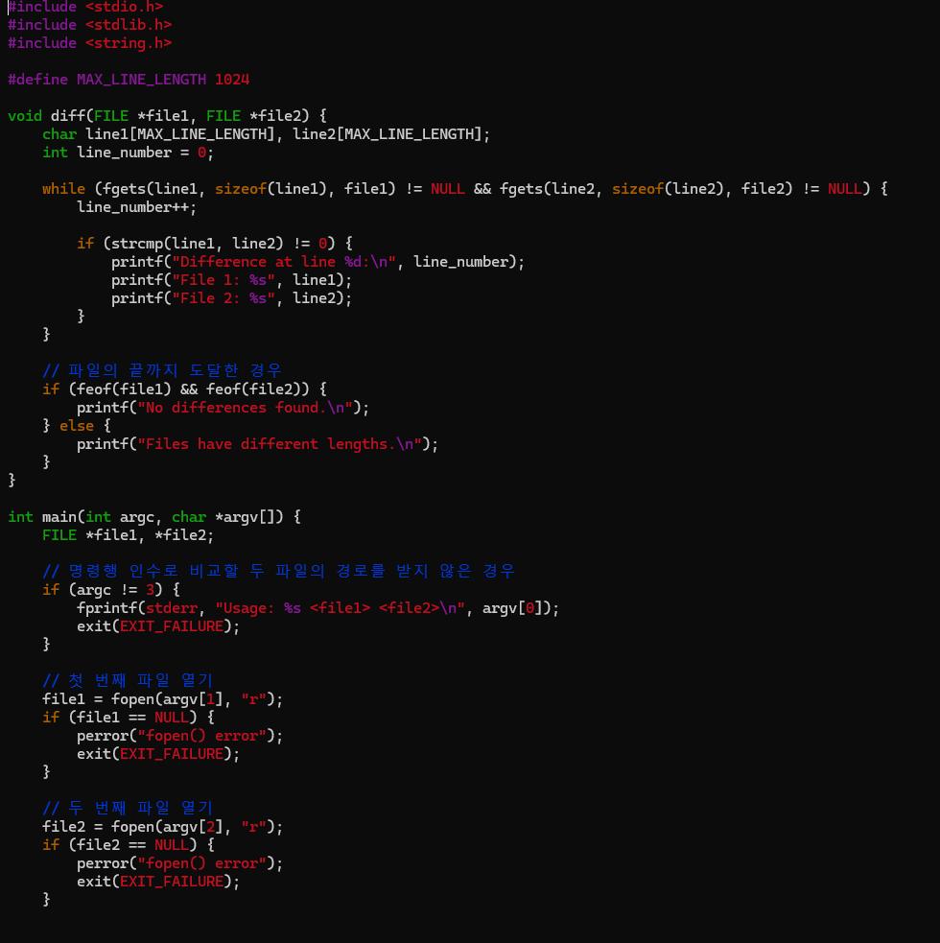
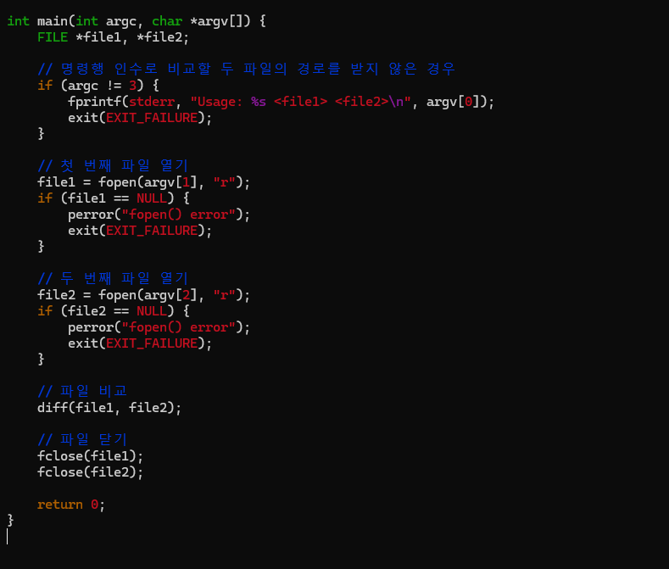
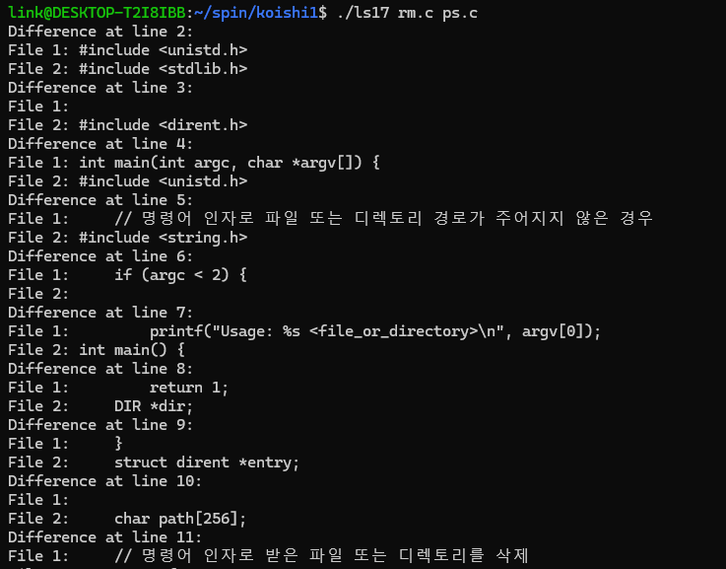
diff
두개의 파일을 비교해 차이점을 보이는 명령어

Slide 18
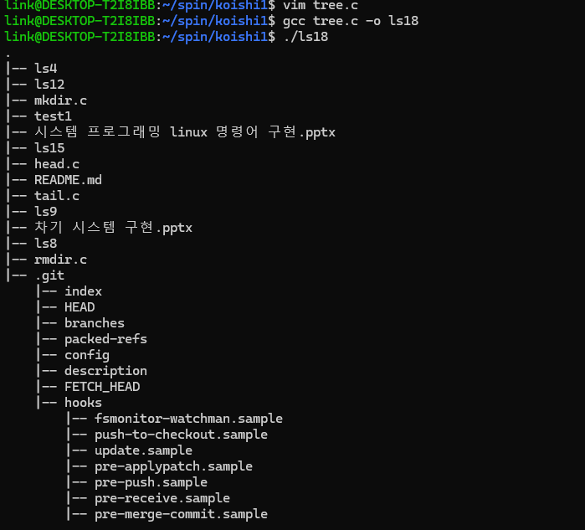
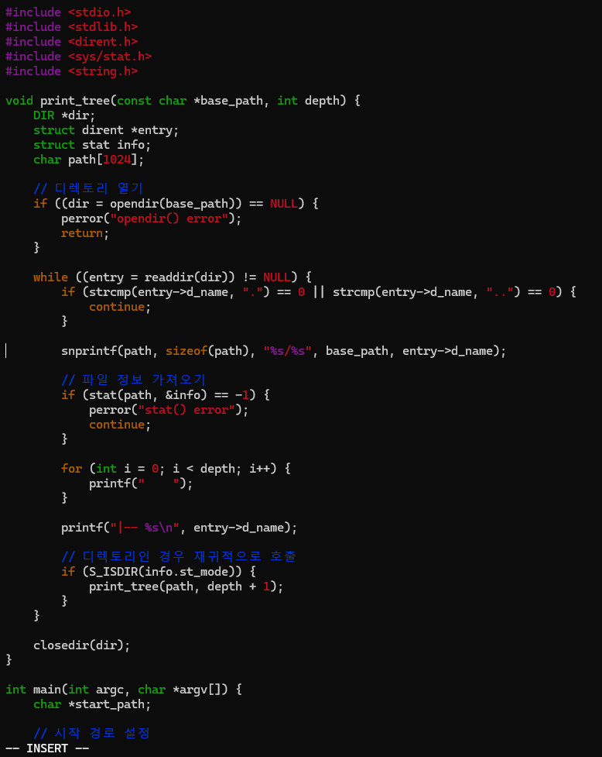
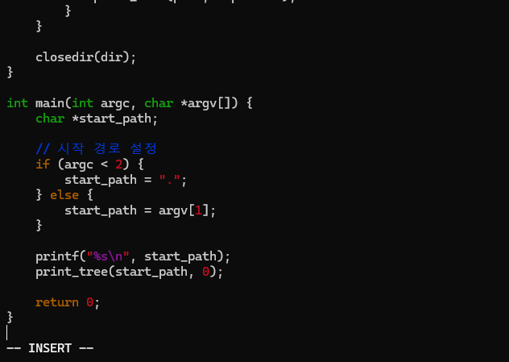
tree
나무처럼 디렉토리와 파일을 나열해주는 명령어

Slide 19
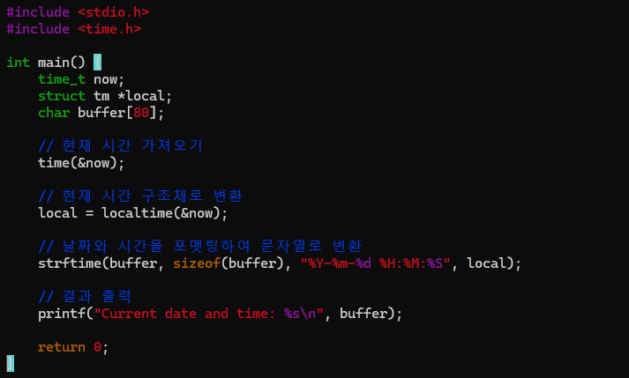

date
현재 시간과 날짜를 알려주는 명령어

Slide 20
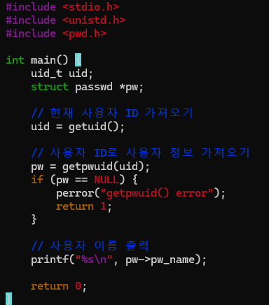

whoami
현재 사용자의 이름을 출력하는 명령어

Slide 21
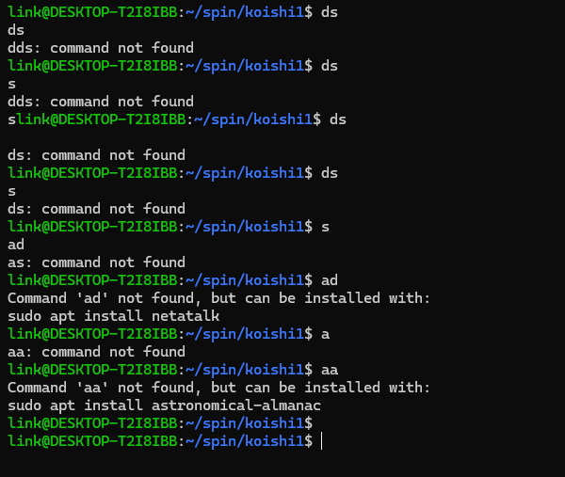
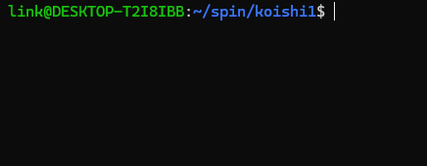
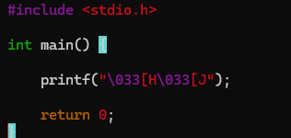
clear
터미널 화면을 지워버리는 명령어

Slide 22
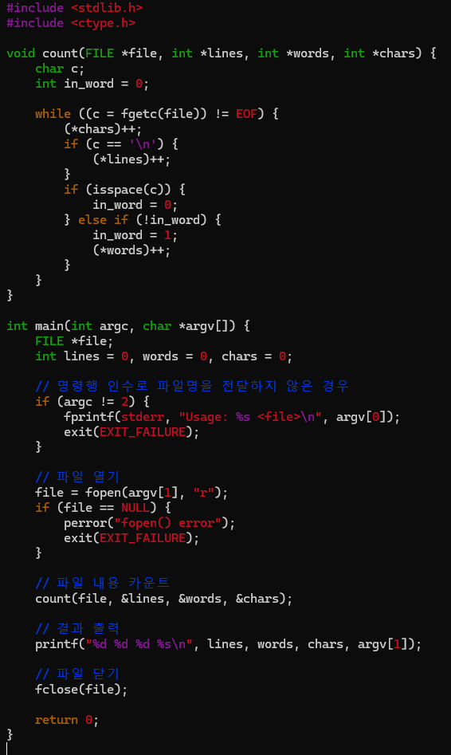
wc
파일의 행 수 단어 수 문자 수를 세어 출력하는 명령어

Slide 23
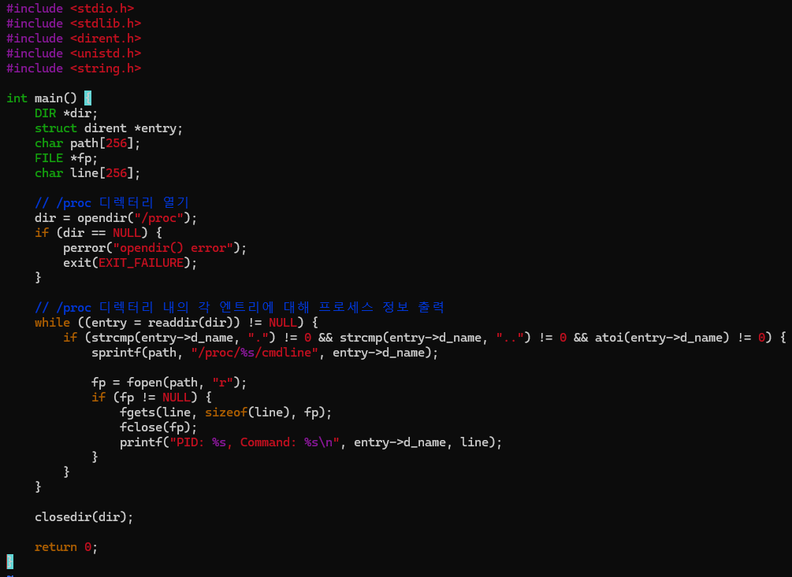
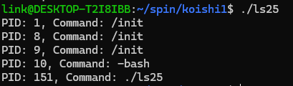
ps
현재 실행중인 프로세스의 정보를 보여주는 명령어

Slide 24
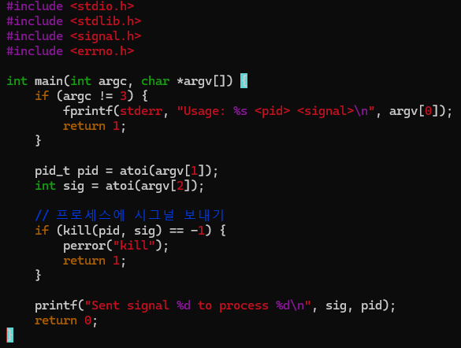
kill
프로세스를 처치하는 명령어

Slide 25
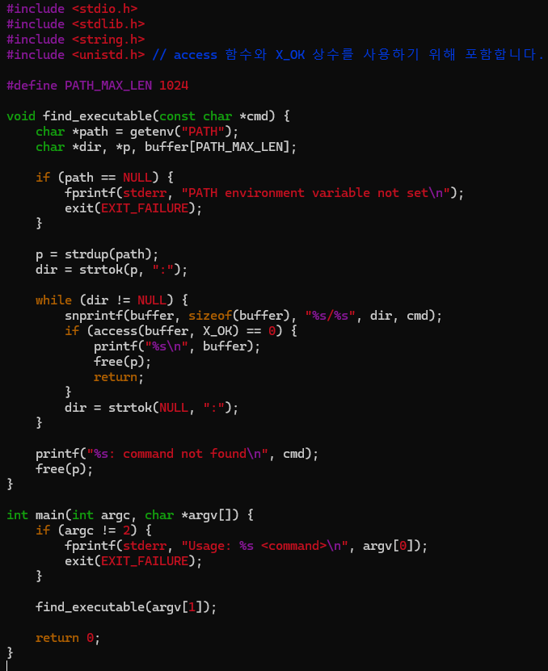

which
명령어의 위치를 검색하는 명령어

Slide 26
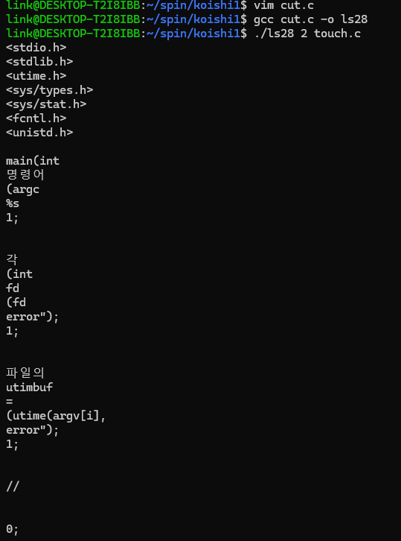
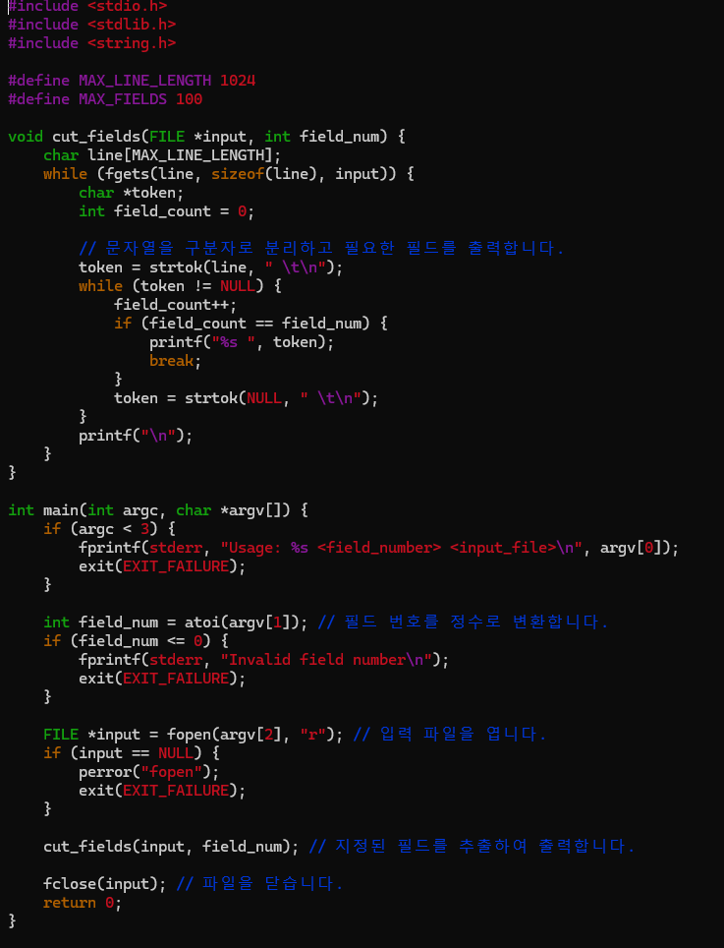
cut
텍스트 파일에서 필드를 추출하거나 문자열을 잘라내는데 사용하는 명령어

Slide 27

gcc 명령어
파일의 텍스트를 토대로 c언어를 출력하는 파일을 만드는 명령어

Slide 28
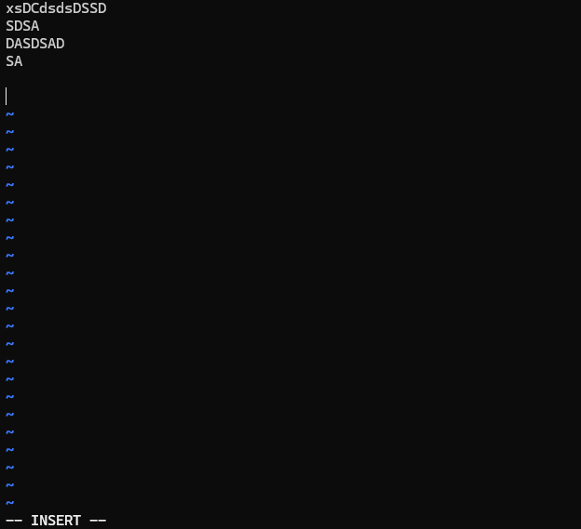

vim명령어
Vim은 매우 강력한 텍스트 편집기로
VI내에서도 줄바꿈 명령어 등을 지원합니다

